Slide 1
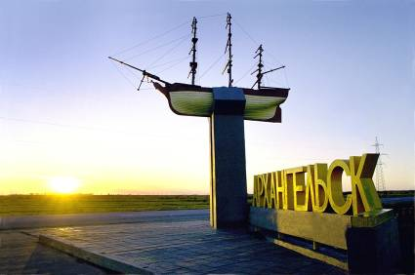
Подпрограмма №6
«Развитие промышленности
Архангельской области»
государственной программы
Архангельской области
«Экономическое развитие и инвестиционная деятельность в Архангельской области
(2014-2020 годы)»
на 2018 год и плановый период 2019-2020 годов

Slide 2

Расходы на реализацию подпрограммы №6 «Развитие промышленности Архангельской области»
Наименование мероприятия | Объем расходов, тыс. руб. 2018 год
Сопровождение деятельности фонда развития промышленности | 50 000
Проведение конференций, форумов, конгрессных мероприятий | 2 000
Участие в международных и межрегиональных мероприятиях | 968
Подпрограмма № 6
Развитие
промышленности
в Архангельской области
2

Slide 3
Фонд развития промышленности Архангельской области
Фонд развития промышленности Архангельской области –
содействие модернизации региональной промышленности, организации новых производств на территории Архангельской области
Объем инвестиций в основной капитал за счет деятельности
ФРП АО – более 400 млн. руб.
Бюджетная эффективность от деятельности ФРП АО – 121,8%
50% - собственные средства предприятий
217 млн. руб.
60,9 млн. руб. – объем дополнительных налоговых доходов регионального бюджета (без учета налога
на прибыль)
50% -
льготный займ
30% -
ФРП АО
50 млн. руб.
12,5 млн. руб. – процентные доходы от деятельности по предоставлению займов
70% - федеральный ФРП
167 млн. руб.
+ 50,0 млн. рублей
3

Slide 4
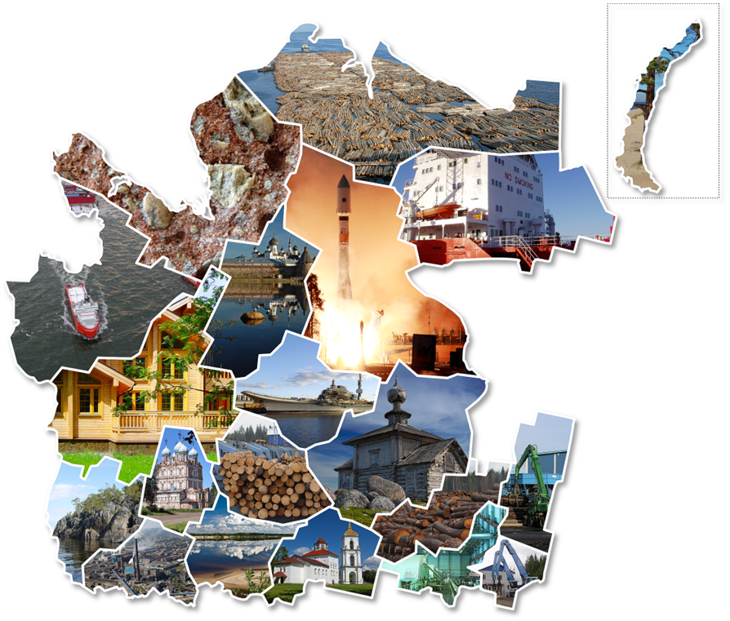
Форум «Инновационные технологии в промышленности
Арктической зоны Российской Федерации»
Ведущие отрасли промышленности (судостроение, ЛПК, хим.пром, ДПИ, биотех)
Научно-производственная, межотраслевая, межрегиональная кооперация
300-400 участников (ведущие промышленные предприятия АЗРФ, госкорпорации, ФОИВ, РОИВ, наука)
Выставка инновационных технологий в промышленности Арктической зоны
4

Slide 5
Результаты подпрограммы № 6
«Развитие промышленности в Архангельской области»
Наименование мероприятия | Ожидаемые результаты реализации мероприятий
Сопровождение деятельности фонда развития промышленности | Фонд развития промышленности Архангельской области создается как основной элемент инфраструктуры развития промышленности на территории Архангельской области. Ожидаемый кумулятивный эффект от работы регионального Фонда: привлечение средств федерального Фонда развития промышленности предприятиями Архангельской области (более 160 млн. рублей), объем инвестиций в основной капитал в сфере промышленности (более 400 млн. рублей), увеличение объема будущих налоговых поступлений от предприятий промышленности (более 60 млн. рублей), создание новых рабочих мест (порядка 200 новых рабочих мест)
Проведение конференций, форумов, конгрессных мероприятий | Проведение в Архангельской области конференции «Инновационные технологии в промышленности Арктической зоны Российской Федерации» в сфере промышленной, кластерной и инновационной политики, которая позволит обсудить актуальные вопросы использования инновационных технологий в промышленности. На конференцию планируется привлечь более 300 участников (представители государственных корпораций, промышленных предприятий и институтов развития, федеральных органов государственной власти и субъектов Арктической зоны Российской Федерации)
Участие в международных и межрегиональных мероприятиях | Участие промышленных организаций региона по отраслям (судостроение и судоремонт, химическая и легкая промышленность и др.) в формате единого стенда в крупнейших общероссийских и международных специализированных выставочных мероприятиях обеспечит продвижение промышленного потенциала Архангельской области. Планируемые мероприятия для участия: международная промышленная выставка ИННОПРОМ, форум «Российский промышленник», Международной выставке и конференции по судостроению «Нева 2018»
5

Slide 6

СПАСИБО ЗА ВНИМАНИЕ!

